Slide 1
RÉNOVATION DES RÉFÉRENTIELS
DE LA FILIÈRE CARROSSERIE
NOTION DE PROGRESSIVITE ET SUIVI DES COMPETENCES
Romain VEVAUD, enseignant lycée Pyrène de Pamiers, académie de Toulouse
Bruno ROUSSEL, enseignant lycée Pyrène de Pamiers, académie de Toulouse

Slide 2
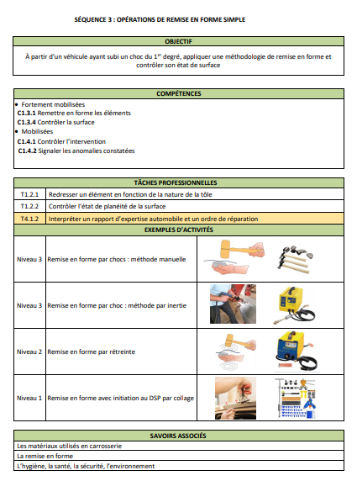
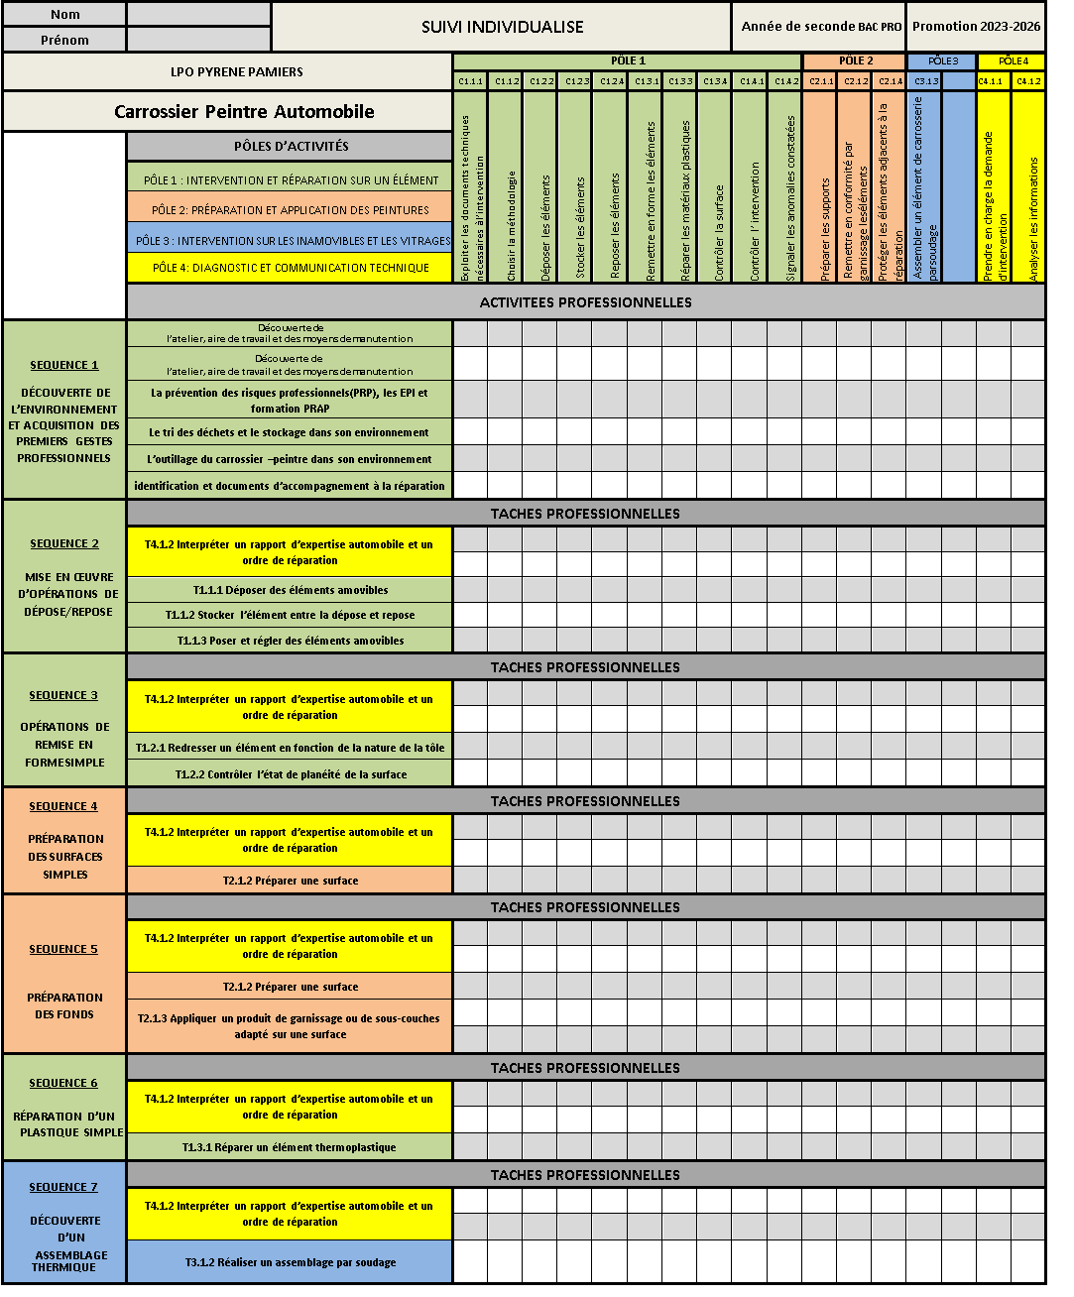
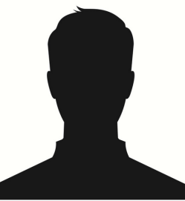
Suivi individualisé

Slide 3
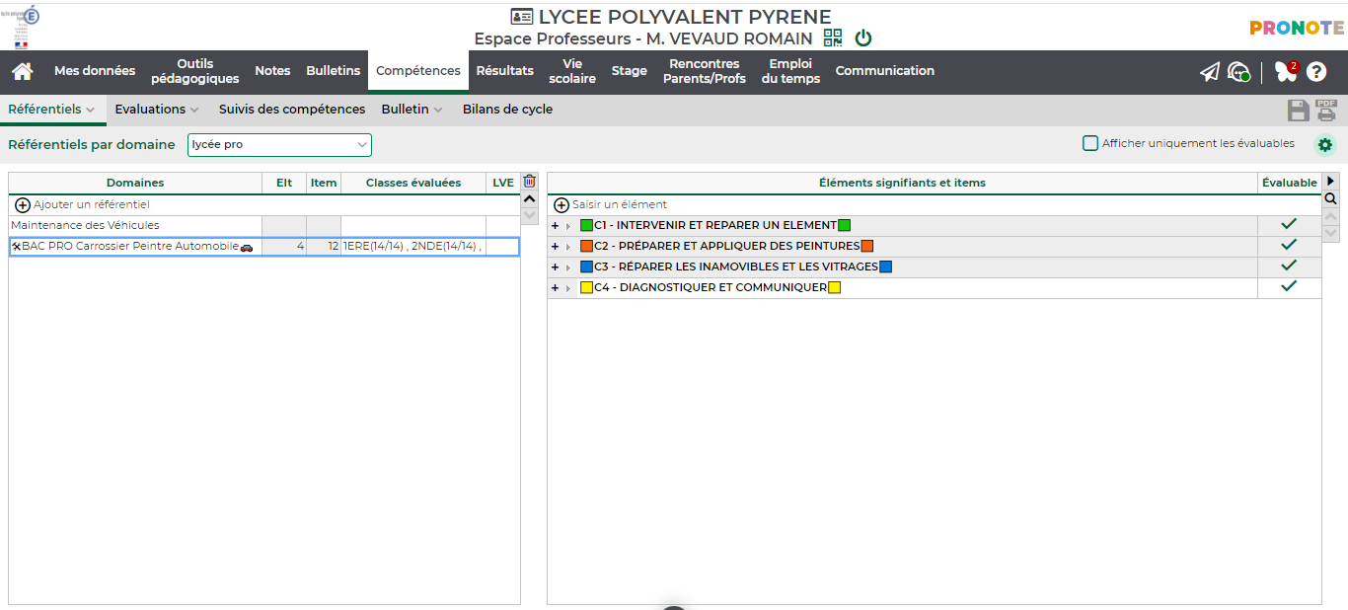
Evaluation par compétences par PRONOTE
https://0090015t.index-education.net/pronote/professeur.html?identifiant=vxhhVUgDbpNtAdpU

Slide 4
RENOVATION DES REFERENTIELS
DE LA FILIERE CARROSSERIE
SE PROJETER À LA
RENTRÉE 2023
Romain VEVAUD, enseignant lycée Pyrène de Pamiers, académie de Toulouse
Dany FARDOUX, enseignant lycée du Hainaut de Valenciennes, académie de Lille
Bruno ROUSSEL, enseignant lycée Pyrène de Pamiers, académie de Toulouse

